Slide 1
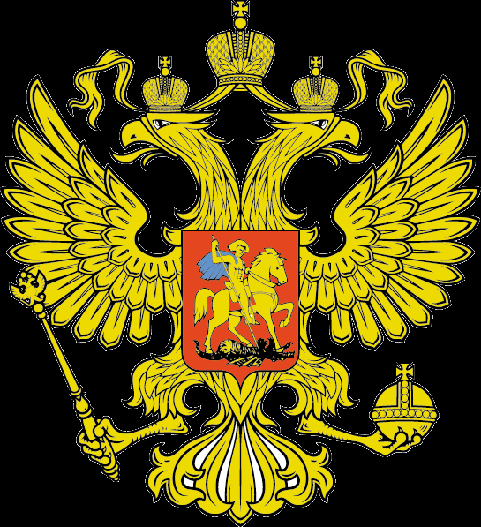
Экзаменационные тесты по Истории России.

Slide 2
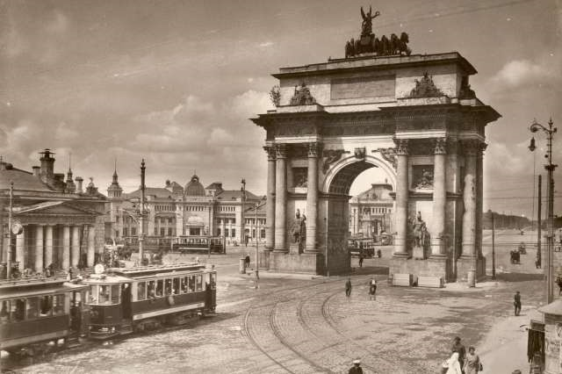
1. К какому веку относится первое упоминание о Москве?
1) IX в.;
2) XII в.
3) XIV в.
4) X в.

Slide 3
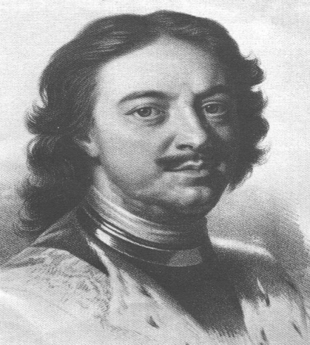
2. Годы: 1497, 1581, 1597, 1649 – отражают основные этапы
1) борьбы России за выход к морю
2) образования Российского централизованного государства
3) борьбы Руси за независимость от Золотой Орды;
4) закрепощения крестьян.

Slide 4
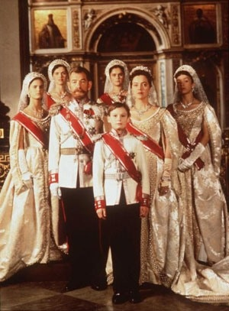
3. Укажите год, с которым связано начало династии Романовых:
1) 1613 г
2)1649 г.
3) 1654 г.
4) 1672 г

Slide 5
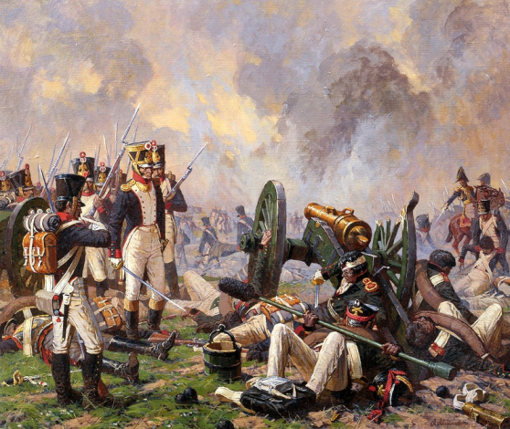
4. Бородинское сражение состоялось:
1) 1 июня 1812 г.;
2) 26 августа 1812 г.
3) 17 ноября 1812 г.;
4) 12 декабря 1812 г.

Slide 6
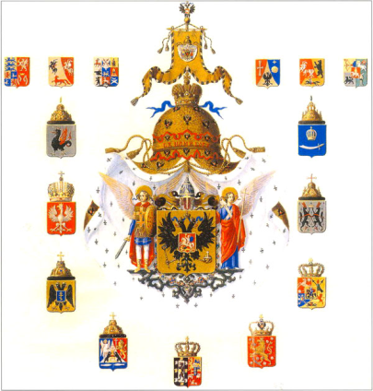
5. В 1870 – 1880-е гг. в состав Российской империи были включены территории:
1) Северного Кавказа и Закавказья;
2) Средней Азии
3) Западной Украины и Крыма
4) Финляндии

Slide 7
6. Восстание в Кронштадте под лозунгом «Власть Советам, а не партиям!» произошло в
1) 1918 г.;
2) 1921 г
3) 1927 г.
4) 1933 г.

Slide 8
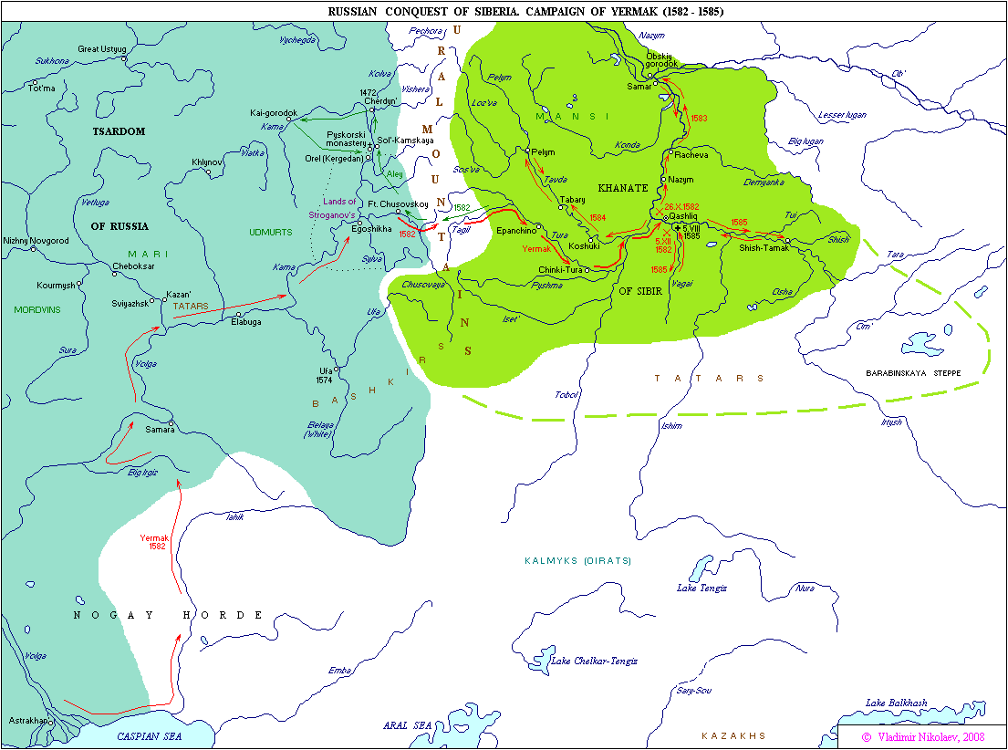
7. Присоединение к России Казани и Астрахани произошло в царствование?
1) Ивана III
2) Ивана IV;
3) Бориса Годунова;
4) Петра I

Slide 9
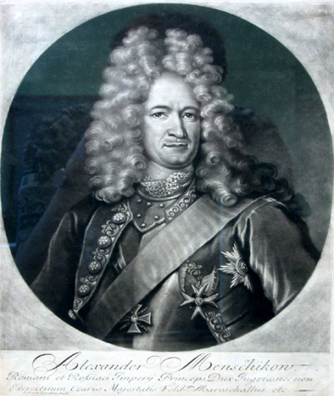
8. А. Меньшиков, Ф. Апраксин, Я. Брюс, Ф. Лефорт известны в истории как:
1) «птенцы гнезда Петрова»
2) вельможи в период правления Екатерины II;
3) организаторы стрелецкого бунта в конце XVII в.;
4) деятели, участвовавшие в проведении церковной реформы XVII в.

Slide 10
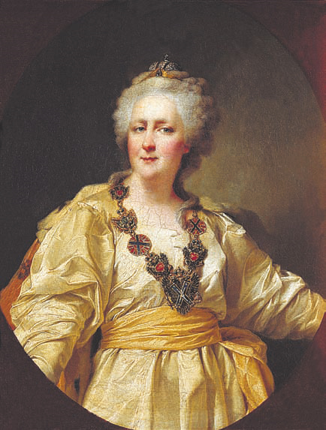
9. Какое из названных событий произошло в царствование Екатерины II?
1) церковный раскол
2) «смута»;
3) «пугачевщина»;
4) провозглашение России империей.

Slide 11
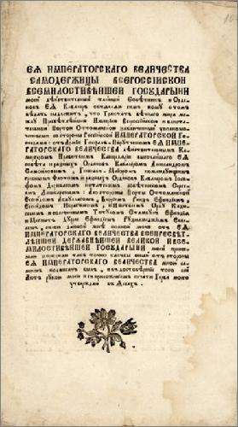
10. По Портсмутскому мирному договору 1905 г. Россия:
1) приобрела Крым;
2) присоединила территорию Финляндии;
3) потеряла Курильские острова;
4) потеряла Южный Сахалин.

Slide 12
Вопрос 1 - 2 Вопрос 2 - 2 Вопрос 3 - 1 Вопрос 4 - 2 Вопрос 5 - 2 Вопрос 6 - 2 Вопрос 7 - 2 Вопрос 8 - 1 Вопрос 9 - 3 Вопрос 10 - 4 Вопрос 11 - 2 Вопрос 12 - 2 Вопрос 13 - 1 Вопрос 14 - 4 Вопрос 15 - 1 Вопрос 16 - 3 Вопрос 17 - 2 Вопрос 18 - 1 Вопрос 19 - 1 Вопрос 20 - 3

